Slide 1
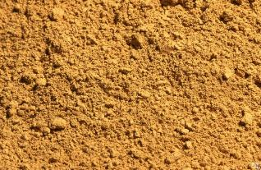


Всероссийский конкурс профессионального мастерства специалистов службы психолого-педагогического сопровождения «Отдавая сердце – 2026»
«Волшебный песок» .
Проект по профилактике
эмоциональных нарушений
у детей 5-7 лет средствами песочной терапии.
Автор проекта:
Байдина Елена Алексеевна,
педагог – психолог
МБДОУ «Майский», корпус 1
Краснокамский м.о.
Пермский край

Slide 2
Актуальность.
Проблема психологического благополучия в современном мире (в России психическими расстройствами страдает почти 4 млн. человек; две трети из них - депрессия и тревожные расстройства).
Профилактика эмоционального неблагополучия и укрепление физического и психологического здоровья населения.
Психологическое здоровье - состояние душевного здоровья, которое характеризуется отсутствием болезненных проявлений и обеспечивает регуляцию поведения и деятельности, адекватно условиям деятельности.
Одна из составляющих психологического здоровья - эмоциональная сфера личности.

Slide 3
Эмоциональная сфера ребенка дошкольного возраста
Эмоции (от лат. emoveo - потрясаю, волную) - психическое отражение в форме непосредственного пристрастного переживания жизненного смысла явлений и ситуаций, обусловленного отношением их объективных свойств к потребностям субъекта.
Эмоциональная сфера ребенка - одна из базовых предпосылок общего психического развития, ядро становления личности ребенка, один из фундаментальных внутренних факторов, определяющих психическое здоровье ребенка и становление его исходно благополучной психики.
Эмоциональную жизнь старшего дошкольника формируют взаимоотношения с воспитателем, отношения в семье с родителями, отношения с детьми и положение в коллективе группы.

Slide 4
Нарушения эмоциональной сферы дошкольника
(И.М. Чистякова, Н.И. Костерина)
эмоциональная напряжённость (затруднения в организации умственной деятельности, снижение игровой активности, характерной для конкретного возраста);
быстрое психическое утомление (сложности сосредотачиваться, демонстрация негативного отношения к ситуациям, где необходимо проявление мыслительных, интеллектуальных качеств);
повышенная тревожность (избегание социальных контактов, снижение стремления к общению);
агрессивность (демонстративное неповиновение взрослым, физическая агрессия и вербальная агрессия; непослушание);
отсутствие эмпатии— способности чувствовать и понимать эмоции другого человека, сопереживать;
неготовность и нежелание преодолевать трудности (вялость, отсутствие желания контакта со взрослыми; игнорирование родителей или других взрослых);
низкая мотивация к успеху (стремление избегать неудач, избегание ситуаций, где есть сомнения в результате);
выраженное недоверие к окружающим (враждебность; чрезмерная критичность к высказываниям и поступкам сверстников и окружающих взрослых);
чрезмерная импульсивность ребёнка (слабый самоконтроль и недостаточность осознанности своих действий);
избегание близких контактов с окружающими людьми (нетерпение, дерзость).

Slide 5
Профилактика эмоциональных нарушений-
комплекс мероприятий, направленных на предупреждение возникновения эмоциональных нарушений, их ранние выявление, выявление причин и условий их возникновения и развития, а также направленных на их устранение (А.В. Красавина).
Приоритетные задачи:
- смягчение эмоционального дискомфорта, стимулирование активной и самостоятельной деятельности;
- мероприятия по устранению вторичных личностных реакций (повышенная возбудимость, агрессивность, тревожной мнительность);
- занятия, направленные на коррекцию способностей к эмоциональной устойчивости, саморегуляции и самосознания, на стабилизацию самооценки

Slide 6
Возможности песочной терапии
Песочная терапия в контексте арт-терапии - невербальная форма психокоррекции, где основной акцент делается на творческом самовыражении.
Направлена на решение проблем детей дошкольного возраста (работа с агрессивными, неуверенными и застенчивыми детьми; работа с принятием своих чувств).
Игра с песком предоставляет детям возможность избавиться от психологических травм с помощью перенесения на плоскость песочницы фантазий и развитие ощущения связи и контроля над своими внутренними побуждениями (К.Г. Юнг).

Slide 7
Цель проекта - создание условий для профилактики и коррекции эмоциональной сферы детей старшего дошкольного возраста с использованием метода песочной терапии.
Задачи педагога:
выявить уровень эмоциональных нарушений у детей 5-7 лет;
отобрать игры и упражнения с песком в соответствии с возрастным особенностями развития детей, разработать кейс занятий по профилактике эмоциональных нарушений у детей 5-7 лет;
выявить динамику в уровне эмоциональных нарушений у детей 5-7 лет;
обогатить развивающую предметно-пространственную среду материалами и оборудованием для песочной терапии;
организовать мастер- классы и консультации с родителями и педагогами по использованию песочной терапии в работе с детьми;
исследовать результативность применения песочной терапии в образовательной деятельности ДОУ.

Slide 8
Задачи, направленные на развитие детей:
стабилизировать эмоциональное состояние ;
снизить напряжение, обучить навыкам контроля за своим эмоциональным состоянием;
способствовать устранению конфликтов между детьми;
формировать положительное отношение к себе, развивать свободное общение со взрослыми и детьми;
развивать познавательные процессы (восприятие, внимание, воображение, память, мышление), мелкую моторику;
развивать процессы саморегуляции.

Slide 9
Задачи для родителей:
способствовать активному вовлечению родителей в совместную деятельность с ребёнком в условиях семьи и детского сада;
повысить компетентность родителей в вопросах эмоционального развития детей.

Slide 10
Тип проекта: педагогический.
Участники проекта: педагог - психолог, дети старшего дошкольного возраста; родители.
Продолжительность проекта: краткосрочный, повторяющийся в течение уч. года (ноябрь - февраль; февраль -апрель ). По истечению срока занятий проект реализуется индивидуально или для следующей подгруппы детей.
Новизна проекта :
- определение потенциальных возможностей использования средств песочной терапии в профилактике эмоциональных нарушений у детей 5-7 лет;
- разработка кейса занятий по профилактике эмоциональных нарушений у детей старшего дошкольного возраста средствами песочной терапии;
- подбор психодиагностических методик по изучению эмоциональных нарушений.

Slide 11
Этапы реализации проекта:
1. Информационный:
1.Изучение психолого – педагогической литературы и интернет – ресурсов по профилактике эмоциональных нарушений у детей 5-7 лет, использованию методов песочной терапии в работе с детьми.
2.Подбор диагностических заданий по эмоциональному развитию воспитанников; выявление уровня эмоциональных нарушений у детей 5-7 лет.
3.Подбор методического материала для проведения индивидуальных и подгрупповых занятий.
4.Подбор оборудования и пособий для песочной терапии.
5.Разработка проекта по профилактике эмоциональных нарушений у детей 5-7 лет, составление перспективного плана.

Slide 12
2. Содержательный :
1.Индивидуальные и подгрупповые занятия с детьми по профилактике агрессивного поведения, тревожности, расторможенного эмоционального нарушения.
2.Консультации и практикумы для родителей («Чудеса на песке», «Песочный мир чудес», Влияние игр с песком на развитие эмоциональной сферы дошкольника»).
3.Мастер – классы для педагогов по использованию песочной терапии в образовательном процессе («Игры с песком», «Возможности песочной терапии»).
4.Семинар – практикум для педагогов («Игры в песочнице»).

Slide 13
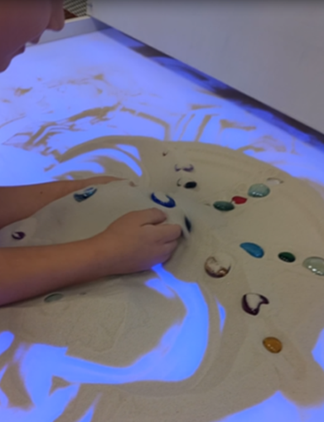
«Раскопки»

Slide 14
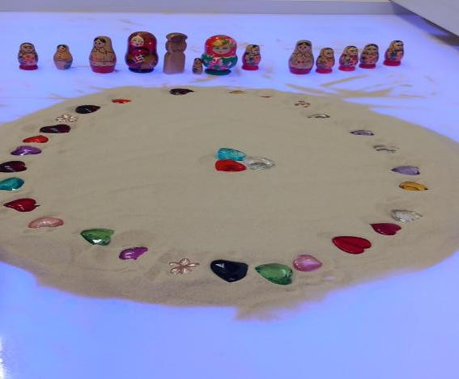
«Моя семья».
«Я и другие».

Slide 15
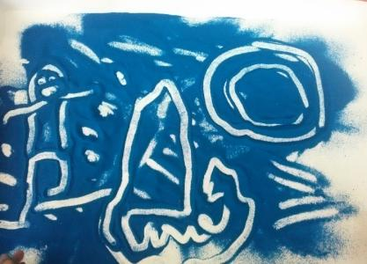
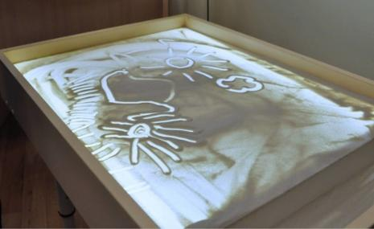
Песочные картины

Slide 16
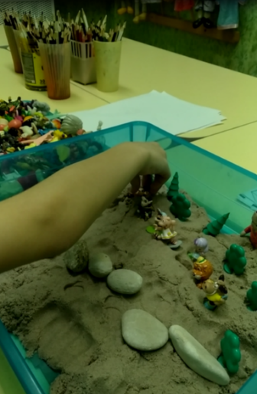
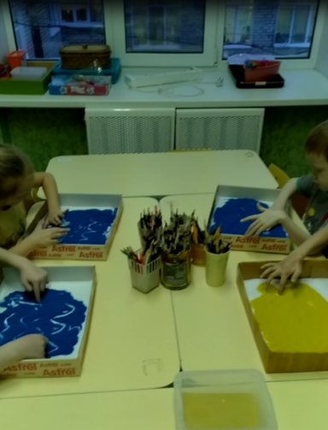
«Сочиняем историю».

Slide 17
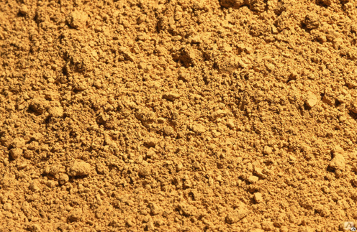
3. Заключительный этап:
1.Анализ проведенной работы по проекту.
2.Презентация опыта работы на педагогическом совете.
3.Фотоотчет о реализации проекта «Волшебный песок».
4.Составление рекомендаций и памяток для родителей и педагогов.

Slide 18
Результат работы по проекту:
Подобраны и апробированы диагностические задания по эмоциональному развитию воспитанников 5-7 лет.
Разработан и апробирован комплекс занятий по профилактике эмоциональной сферы у детей 5-7 лет средствами песочной терапии.
У воспитанников наблюдается:
-снижение психоэмоционального напряжения;
-положительная динамика в умении устанавливать контакт с окружающими;
-уменьшение признаков проявления агрессивности, демонстративных реакций;
-повышение уверенности в себе, самооценки;
-снижение уровня тревожности;
-способность управлять своим поведением, регулировать своё эмоциональное состояние.
Разработаны рекомендации для родителей и педагогов по использованию песочной терапии в работе с дошкольниками.
Перспектива дальнейшего развития проекта: трансляция опыта работы на районном и краевом уровне.

Slide 19
Используемая литература:
Нормативно-правовая база:
1.«Об образовании в Российской Федерации» - Федеральный закон РФ от 29 декабря 2012 г. N 273-ФЗ
2.Федеральный государственный образовательный стандарт дошкольного образования от 1.01.2014 г.
3. «О создании условий для получения образования детьми с ограниченными возможностями здоровья и детьми-инвалидами»– Письмо Министерства образования и науки РФ от 18.04.2008 № АФ-150/06
Литература:
1.Андреенко Т.А. Использование кинетического песка в работе с дошкольниками. СПб: ООО « ИЗДАТЕЛЬСТВО « ДЕТСТВО – ПРЕСС»,2016.-128 с
2.Александров, А.А. Аналитико-катартическая терапия эмоциональных нарушений: Учебное пособие / А.А. Александров. - СПб.: СпецЛит, 2014. - 232 c.
3.Андреева И. Н. Азбука эмоционального интеллекта. СПб. : БХВПетербург, 2017. 288 с.
4.Бодалев А. А. Личность и общение: Избранные труды. М. :Педагогика, 2013. 328 с.
5.Бреслав Г. М. Психология эмоций. М. : Академия, 2018. 238 с.
6. Венгер А. Л. Психологическое обследование старших дошкольников. М. : Владос-Пресс, 2018. 315 с.
7. Выготский Л. С. История развития высших психических функций: сборник сочинений. М. : Педагогика, 2009. 244 с.
8. Гонина О. О. Психология старшего дошкольного возраста. М. : Флинта, 2016. 194 с.
9. Грабенко Т. М., Зинкевич-Евстигнеева Т. Д. Практикум по песочной терапии. СПб : «Речь», 2016. 282 с.
10. Грабенко Т. М., Зинкевич-Евстегнеева Т. Д. Игры в сказкотерапии. СПб. : Речь, 2016. 208 с.
11. Гранина И. В. Песочная терапия в психотерапии. Екатеринбург, 2017. 65 с.
12. Демьянов Ю. Г. Диагностика психических нарушений: практикум. СПб. : МиМ, Респекс, 2019. 224 с.
13.Зинкевич-Евстигнеева Т. Д., Грабенко Т. М. Чудеса на песке. Практикум по песочной терапии. . – СПб.: «Речь», 2007.
14. Изард К. Эмоции человека. М. : Юнити-Дана, 2016. 71 с.57
15. Катаева Л. И. Работа психолога с застенчивыми детьми. М. : Книголюб, 2017. 56 с.
16. Кошелева А. Д. Эмоциональное развитие дошкольников: учебное пособие для студентов. М. : Академия, 2013. 176 с.
17. Красавина А. В. Профилактика эмоциональный нарушений у детей дошкольного возраста методами песочной терапии // Вопросы педагогики и психологии. 2020. № 2. С. 118–125.

Slide 20
18. Кряжева Н. Л. Мир детских эмоций. Дети 5-7 лет. Ярославль : Академия развития, 2017. 208 с.
19.Копытин, А.И. Арт-терапия детей и подростков / А.И. Копытин, Е.Е. Свистовская. - М.: Когито-Центр, 2014. - 197 c.10.
20.Киселева М. В. Арт-терапия в работе с детьми. – СПб.: «Речь», 2008.
21. Лебедева Л. Д. Практика арт–терапии: подходы, диагностика,система занятий. СПб. : Речь, 2018. 254 с.
22. Лопатина О. Г. Психолого-педагогическая работа с родителями по профилактике нарушений эмоциональной сферы дошкольников // Справочник педагога-психолога. Детский сад. 2017. № 4. С. 65–78.
23. Макарова Е. А. Программа «Путешествие по песочной стране». СПб. : Питер, 2018. 52 с.
24. Маклаков А. Г. Общая психология. СПб. : Питер, 2017. 592 с.
25. Мамайчук И. И. Психологическая помощь детям с проблемами в развитии. СПб. : Речь, 2017. 220 с.
26. Мешавкина Т. Ф. Использование песочной терапии в работе с дошкольниками. Екатеринбург, 2016. 78 с.
27. Мухина В. С. Возрастная психология: феноменология развития, детство, отрочество: учебник для студ. вузов. М. : изд. центр «Академия», 2019. 456 с.
28.Никитин, В.Н. Арт-терапия: Учебное пособие. / В.Н. Никитин. - М.: Когито-Центр, 2014. - 328 c.
29. Психология эмоций. СПб. : Питер, 2016. 496 с.
30. Сакович Н. А. Технология игры в песок. Игры на мосту. СПб. : Речь, 2016. 176 с.
31. Урунтаева Г. А. Дошкольная психология: учебное пособие для студентов. М. : Академия, 2016. 336 с.
32.Штейнхардт Л. Юнгианская песочная психотерапия. — СПб.: Питер, 2001.
33. Шамарина Е. В. Особенности познавательной и эмоциональной сферы // Педагогика. 2017. № 4. С. 26–35.
Интернет – ресурсы:
http://www.tiensmed.ru/news/cerebralpalsy-u7s.html
http://zdravotvet.ru/priznaki-i-prichiny-dcp-u-rebenka-metody-lecheniya-detskogo-cerebralnogo-paralicha/
http://nsportal.ru/vuz/psikhologicheskie-nauki/library/2016/08/25/ispolzovanie-art-terapevticheskih-metodov-v-psihologo
http://missbagira.ru/themes/ya-mama/chto-takoe-pesochnaya-terapiya
http://www.myshared.ru/slide/1331731/

